Slide 1
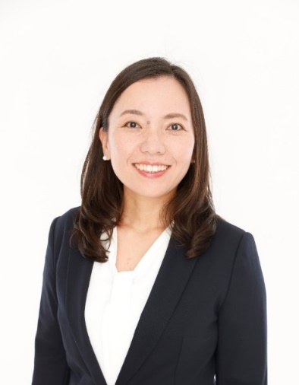
一般社団法人 社会福祉支援研究機構
「繋がってるよ！笑顔になろうよ！」
第37弾
イライラと上手に付き合う アンガーマネジメント
スペシャルプログラム第37弾は、森ひとみ先生をお招きし、アンガーマネジメントについてお話しいただきます。ビデオ会議システム「ZOOM」を繋いで、ライブでお楽しみいただけます。事業所からでも自宅からでもご参加いただけます。
～是非ご参加ください～
9/23(祝・金)
13時 start
＜講師＞森 ひとみ 先生
一般社団法人日本アンガーマネジメント協会公認
アンガーマネジメントプロフェッショナルインストラクター
アンガーマネジメントは怒りの感情と上手に付き合うための心理トレーニングです。
「怒り」「イライラ」、日常で感じることはあるでしょうか。
イライラをぶつけてしまって失敗したと後悔する方もいれば、怒っても上手に伝えられなくて困っている、という方もいらっしゃるはずです。
より良い職業生活に向けて、より良い日常に向けてトレーニングしてみませんか？
怒りの感情について一緒に学んでみましょう。
森先生より質問をいたしますので、
画面下の「Q&A」をクリックの上、
コメントの入力をお願いいたします。
就労移行支援事業所 フィン香椎駅前
〒813-0013福岡県福岡市東区香椎駅前1丁目8番14エポックビル202号
URL:https://fin-yj.jp
092-692-6577
Mail:kashii@fin-yj.jp

